Slide 1















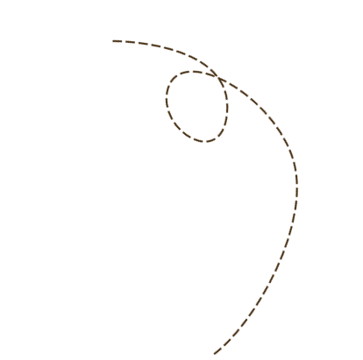
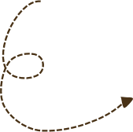


2
0
2
3
第三课:运算符与表达式
授课教师：华南师范大学软件学院服务队

Slide 2



小提问：
python是什么？
我们为什么要学习python？
Python是一种编程语言，就像人们用来告诉计算机做事情的一种方式。想象一下，计算机就像是一位听话的助手，而Python就是我们与这位助手进行交流的语言。
使用Python，我们可以编写一系列的指令，告诉计算机执行各种任务，比如数学运算、制作游戏、创建网站，甚至是让机器人移动。

Slide 3

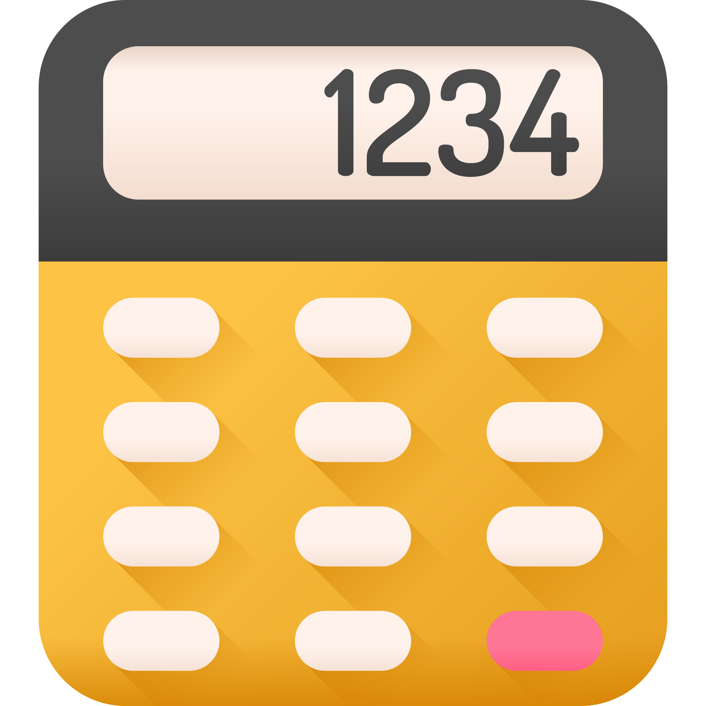
在日常生活中我们常常会使用计算器帮我们计算
本节课我们将使用python制作一个
属于我们的简易计算器！

Slide 4




课程大纲
Teaching Programme
数学运算符基础知识
逻辑运算符基础知识
魔法口袋计算器制作

Slide 5


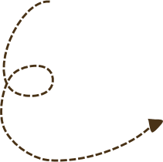


01
基础数学算术运算符

Slide 6

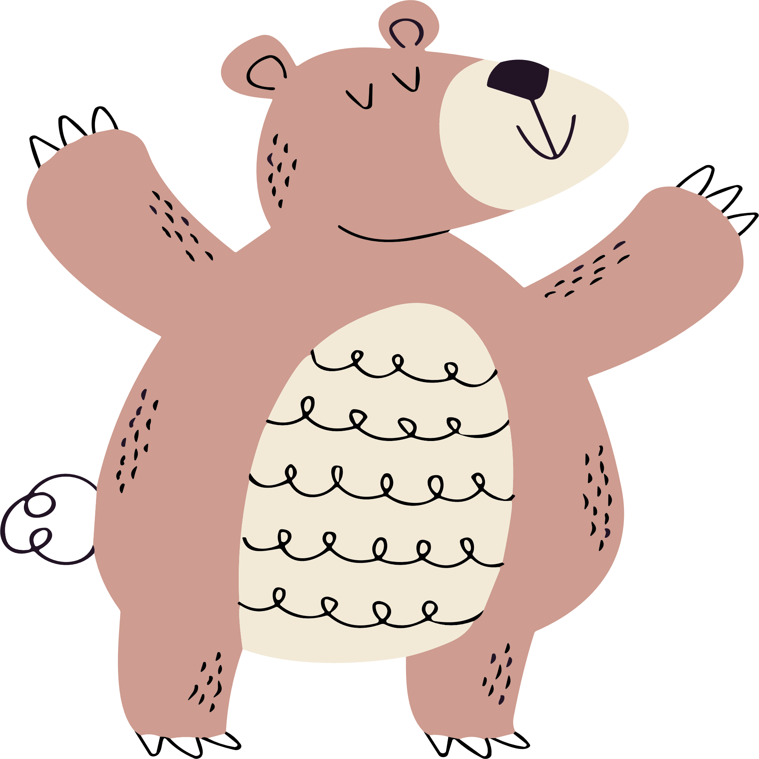

基础数学算术运算符
加法运算符‘+’：用于计算两个或多个数值的相加。
减法运算符‘-’：用于计算两个或多个数值的相减。
除法运算符‘/’：用于计算两个或多个数值的相除。
乘法运算符‘*’：用于计算两个或多个数值的相乘。
这些符号和我们从小学的数学加法，减法，乘法和除法的符号功能其实是一样的哦，但是为了让计算机理解我们的命令，我们给符号换上了新皮肤！
早/起/的/鸟/儿/有/虫/吃
Notes:
通过实例解释基础数学算术运算符的使用。

Slide 7

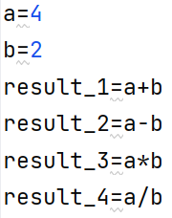
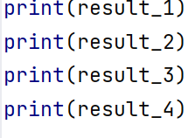
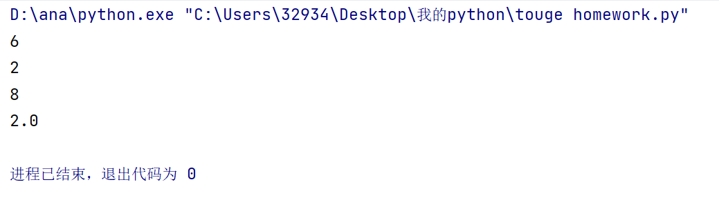
举个例子
让我们打印结果看看吧！
结果是不是和你想的一样呢？

Slide 8
02
基础数学
比较运算符

Slide 9


基础数学比较运算符
比较运算符包括： 等于‘==’
不等于‘!=’
大于‘>’
小于‘<’
大于等于‘>=’
小于等于‘<=’
我们知道如果我们使用加法运算符号或者减法运算符号，计算机会给我们返回一个经过运算的数学答案，那如果我们使用这些比较运算符，计算机会给我们返回什么呢？
CYBER PUNK
Notes:
罗列基础比较运算符的概念，先让学生了解基础比较运算符的定义。

Slide 10

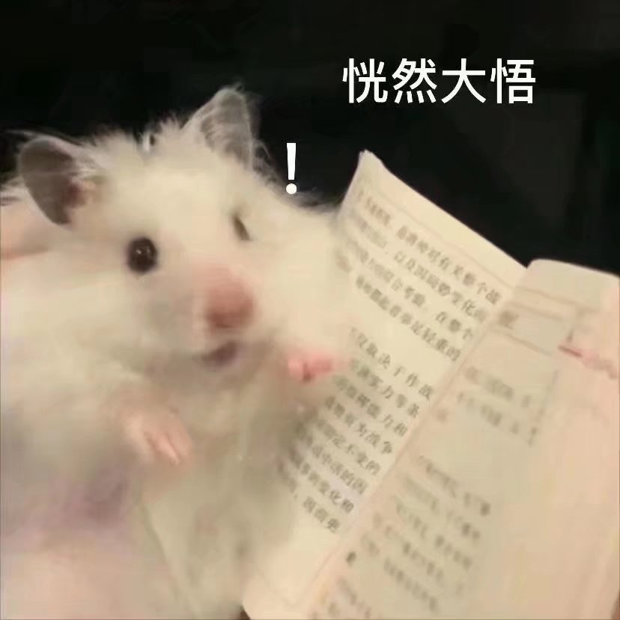
答案是布尔类型！
什么是布尔类型？
在编程的世界里，布尔类型就像是一个开关，只有两种可能的状态：开和关。
想象一下你的房间的灯开关，它只有两个状态，要么是开的，要么是关的。在计算机中，我们用布尔类型来表示类似的概念。布尔类型只有两个值：True（对应开）和False（对应关）。
比如，我们可以问计算机：“天气是晴天吗？”计算机可以回答True（是的，晴天）或False（不是晴天）。布尔类型在程序中常用于判断条件，就像在玩游戏时决定是否通过关卡一样。
所以，布尔类型就是编程中用来表示两种可能状态的一种特殊类型，就像灯开关一样简单！
Notes:
讲解什么是布尔类型

Slide 11

所以当我们使用比较运算符时，计算机会给我们返回一个布尔类型的数据，可能是True，可能是False，到底结果是什么，我们还要根据题目判断哦
举个例子
a=3
b=4
a<b
a>b
a=b
a!=b
此时a<b的返回值是布尔类型中的True
a>b的返回值是布尔类型中的False
a=b的返回值是布尔类型中的False
a!=b的返回值是布尔类型中的True
小朋友，你理解了吗？

Slide 12
03
魔法口袋计算器制作

Slide 13


我们终于要进入魔法口袋计算器的学习啦！
我会先讲述一遍魔法口袋计算器的制作思路和小朋友们需要掌握的知识~
然后我就带领各位小朋友们化身为魔法师，一起制作属于我们的魔法口袋计算器啦~~

Slide 14
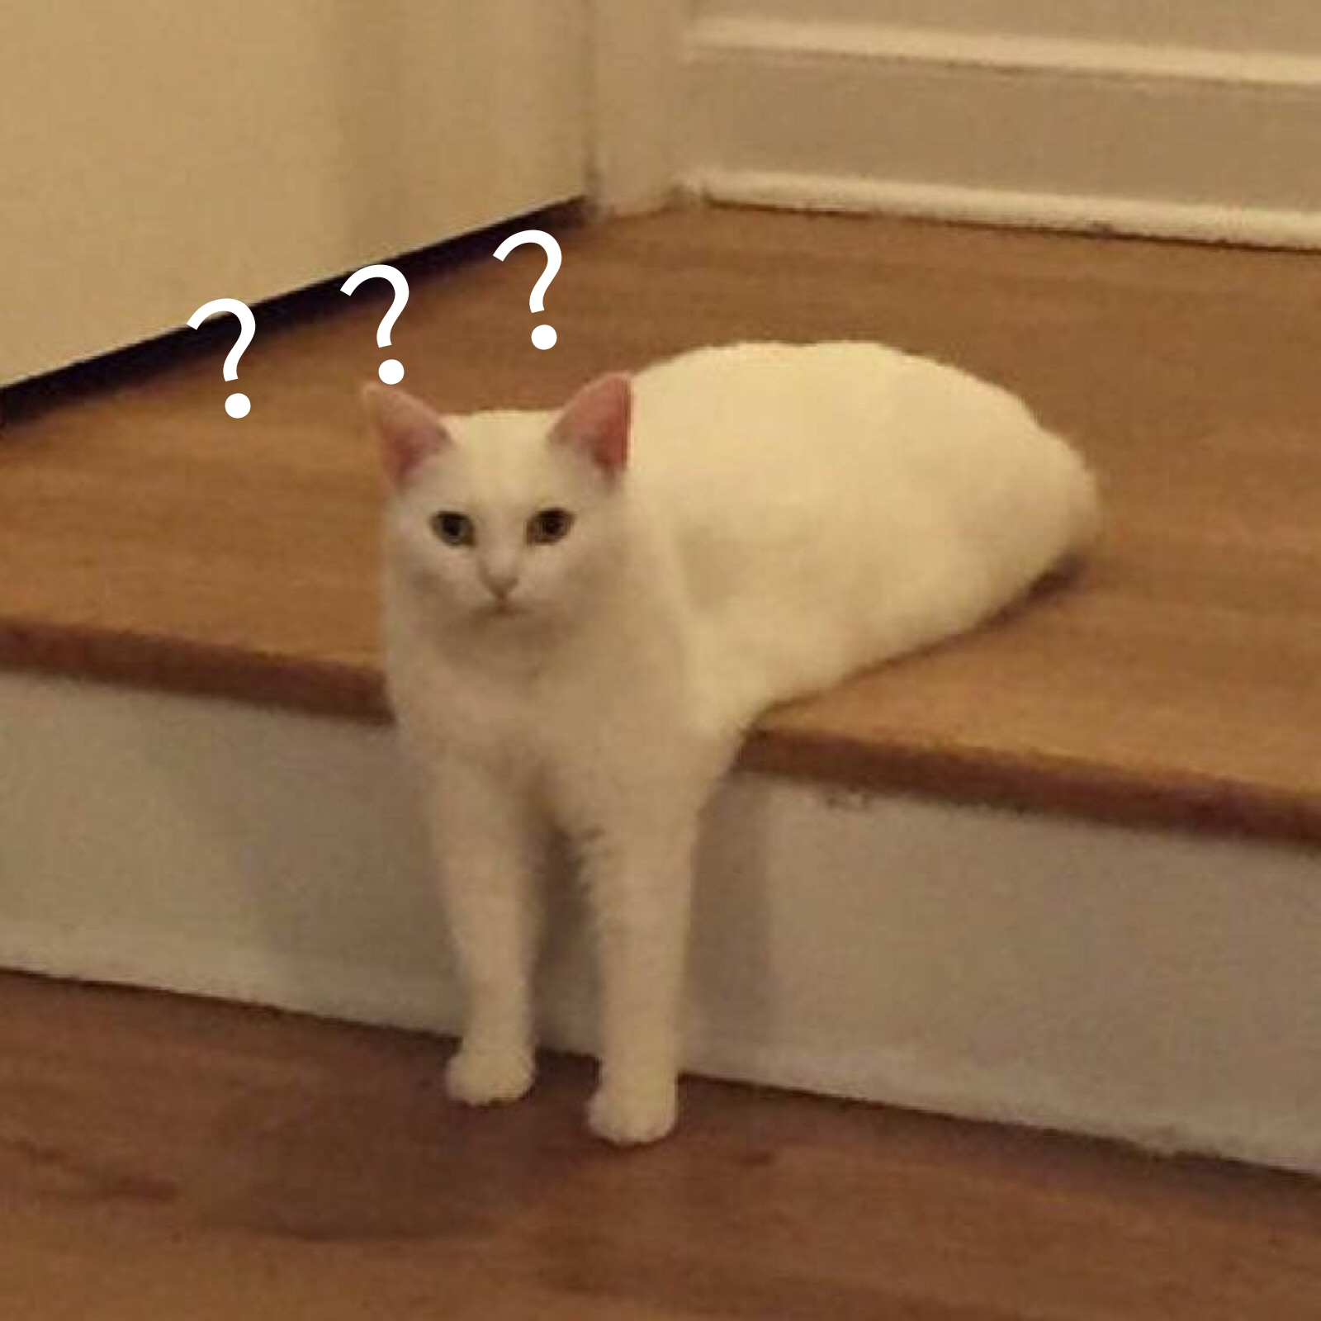
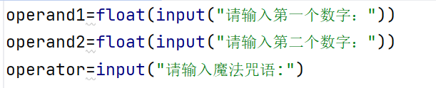

魔法口袋计算器制作思路一
首先，我们的第一步是获取使用这个程序的用户的输入数据！
1.获取第一个数字。
2.获取第二个数字。
3.获取运算符。（我们的魔法咒语）
什么是input？什么是float？老师，我不会呀！
Notes:
先梳理魔法口袋计算器的制作思路，第一步是获取用户需要输入的有效数据。

Slide 15




什么是input？
input是一个函数。它就像是和计算机交流的魔法盒子。当你想让计算机问你问题时，就可以用input函数。比如，你可以告诉计算机，你想让计算问你的问题：“请问你叫什么名字？”这时input函数就会在屏幕上显示出这个问题，等着你输入答案。
简单来说，input函数就是让计算机能够和你互动，你可以向它提问，它会等待你回答。就像在和计算机玩问答游戏一样！
注意事项
因为我们通过input函数输入的结果并不是数字，可我们需要输入结果进行数学运算，所以我们就要使用float函数给输入的结果套上一层魔法外衣，把它变成数字哦！
那什么是float？
float()就像是一个魔法手段，可以把东西变成带小数点的数字。比如，你可以告诉计算机：“把‘3.5’变成真正的带小数点的数字3.5。” float() 就会把这个文字变成一个可以进行小数运算的数字。
简单来说，float() 是一个让文字变成带小数点的数字的魔法工具，就像是给数字穿上了小数点的魔法外套一样简单！
Notes:
讲解什么是float函数和input函数

Slide 16
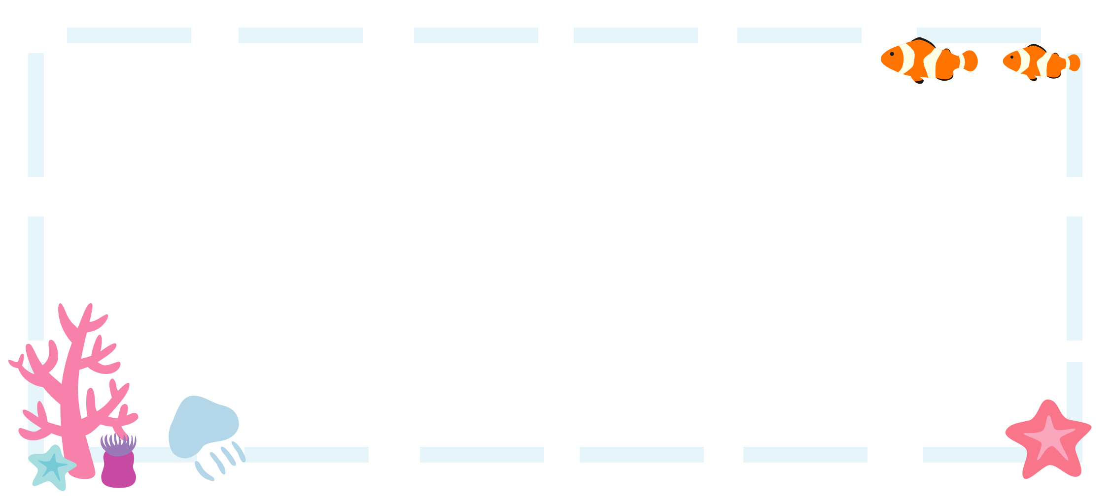

魔法口袋计算器制作思路二
获取用户的输入的数字和魔法咒语之后，我们要怎样才能完成计算呢？
使用我们学习过的数学运算符和if语句！
什么是if语句？
if语句就像是计算机的决策指南。想象一下，如果你有一块巧克力，你可能会说：“如果我完成了家庭作业，就可以吃巧克力。”在编程中，if语句的作用类似于这种决策。
在计算机世界中，if语句让计算机能够根据条件来做决定。比如，我们可以告诉计算机：“如果天气晴朗，就去公园玩。”计算机就会检查天气是否晴朗，如果是，就执行去公园玩的指令；否则，就不执行。
所以，if语句就是计算机在执行任务时能够根据条件选择不同行动的一种工具，就像你在做决策一样。
Notes:
第二步是学习如何实现程序内部的数据运算和比较。

Slide 17
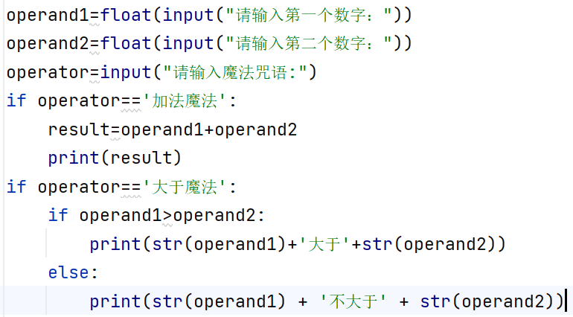
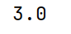
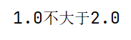
举个例子
为什么在打印时出现了str（）？
如果用户输入的第一个数是1，第二个数字是2，魔法咒语是加法魔法，会出现什么结果？
如果用户输入的第一个数是1，第二个数字是2，魔法咒语是大于魔法，会出现什么结果？

Slide 18
什么是str（）？
str()就像是一个变身魔法，可以把数字变成文字。比如，你可以告诉计算机：“把数字5变成文字‘5’。” str() 就会把这个数字变成文字，让计算机可以像读故事一样看待这个数字。
简单来说，str() 是一个让数字变成文字的魔法工具，就像是给数字穿上文字的魔法外套一样简单！
python在打印时，类似于‘大于’‘不大于’之类的字符不能跟非字符一起打印，因为我们算出的结果是数字（非字符），所以我们要使用str（）为计算结果穿上文字的魔法外套！

Slide 19
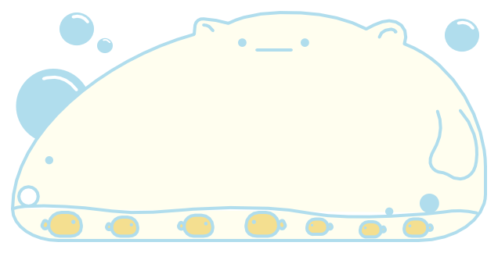

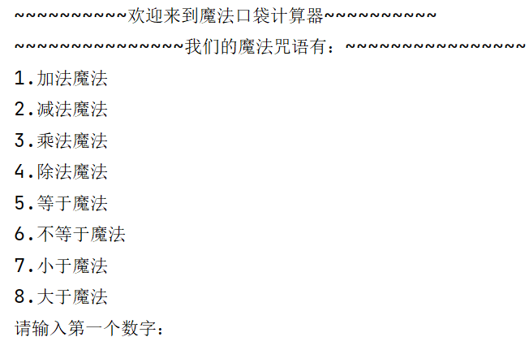
魔法口袋计算器程序制作一
让我们开始制作我们的魔法计算器吧！
这里的‘\n’有换行的作用哦
首先，我们要制作一个计算器的进入页面！
一个简单的页面就制作好啦！
Notes:
然后进一步精化程序，提高程序完整度。第一步是制作一个基础的程序页面。

Slide 20
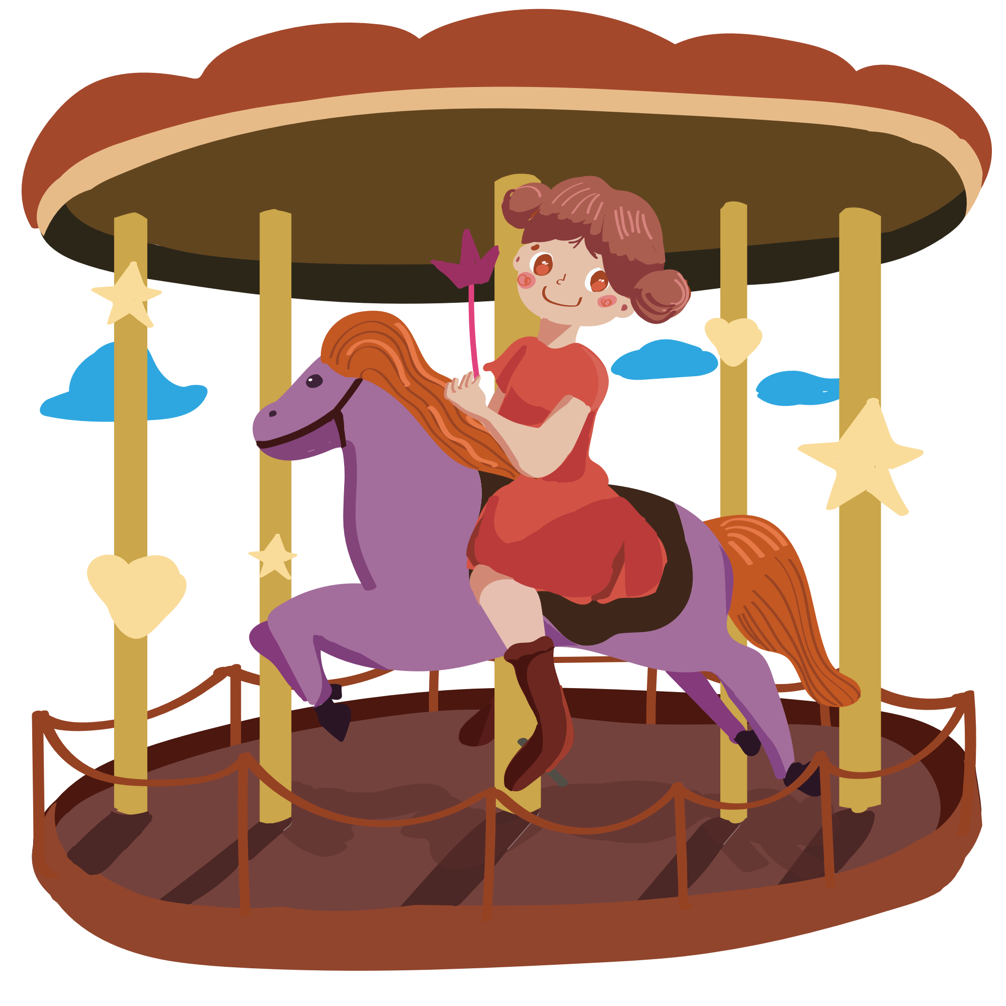
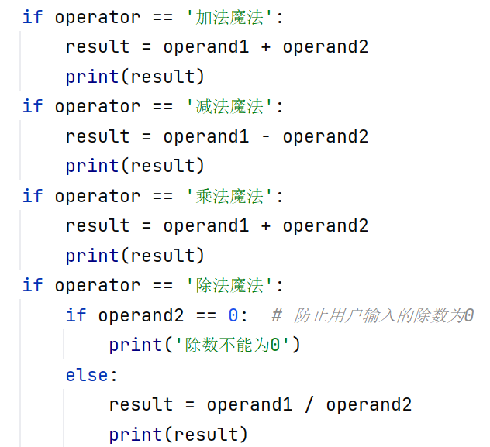
魔法口袋计算器程序制作二
然后我们要获取用户的输入数据
再接着我们要完成计算部分的代码！
首先是算术运算符部分~
Notes:
第二步是获取用户输入的数据。

Slide 21
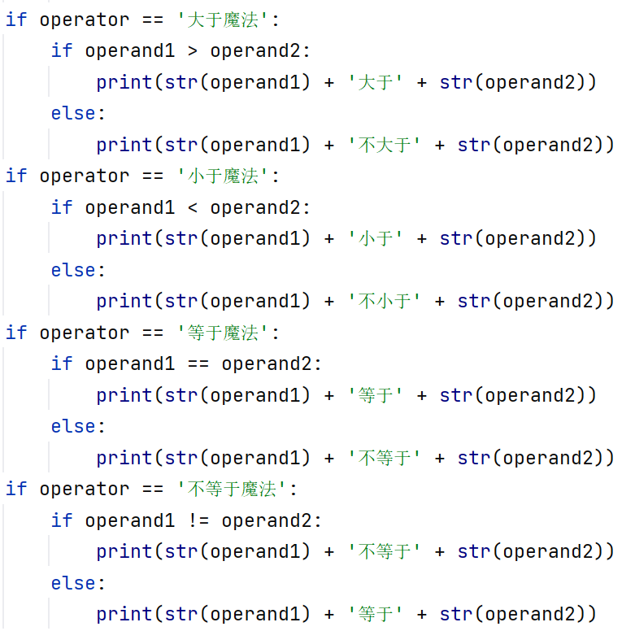


魔法口袋计算器程序制作二
接着是比较运算符部分~
Notes:
接着在程序内部补全代码，实现数据运算和比较。

Slide 22

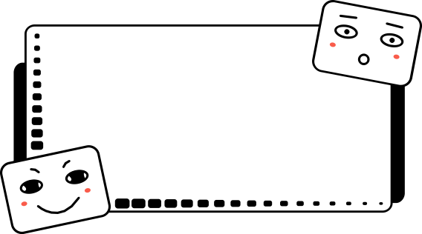
魔法口袋计算器程序制作三
如果用户使用了一次魔法计算器之后，还想继续使用怎么办？
当然是使用while循环啦！
想象一下，当你在玩捉迷藏时，你可能会说：“只要我没被抓到，就一直玩。”在编程中，while循环的作用就类似于这个游戏规则。
在计算机中，while循环让一段指令可以一遍又一遍地执行，直到某个条件不再成立。比如，你可以告诉计算机：“只要天气好，就一直在公园玩。”计算机会一直检查天气，只要是好的，就一直在公园玩，直到天气不好了，循环才停止。
所以，while循环就是一种让计算机重复执行某段指令直到条件不满足时停下来的特殊魔法，就像你在玩捉迷藏时不停地玩下去一样。
break语句是一个很神奇的魔法，当我们使用break时，无论退出循环的条件是不是成立，计算机都会退出while循环~
while
循环
Notes:
继续优化代码，使用while循环为用户提供连续多次使用程序的机会。

Slide 23
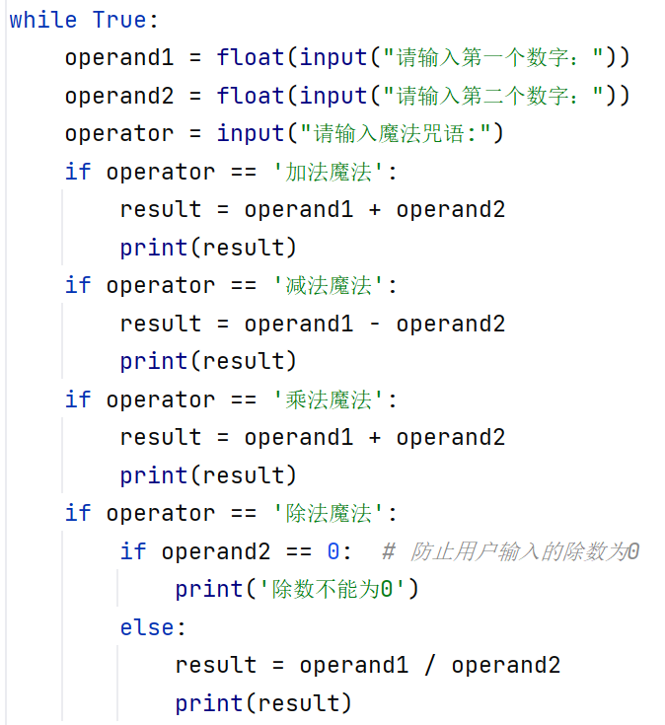
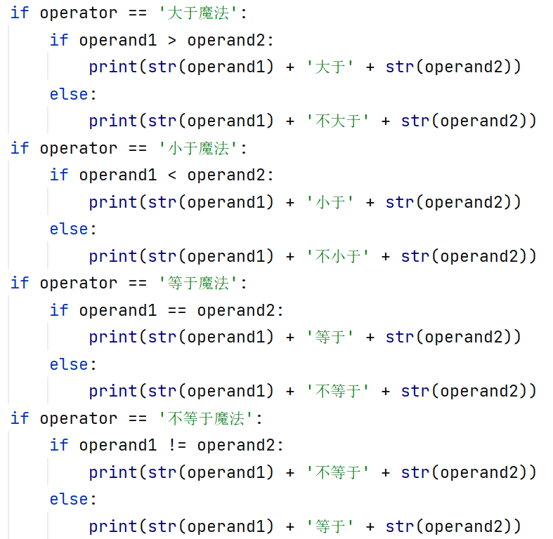
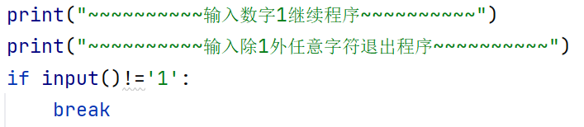
魔法口袋计算器程序制作四
让我们一起看看最终的代码吧！
2.数学计算部分的代码
3.用户选择是否继续使用计算器部分的代码
1.计算器页面
Notes:
最后为学生展现完整代码与代码运行结果。

Slide 24
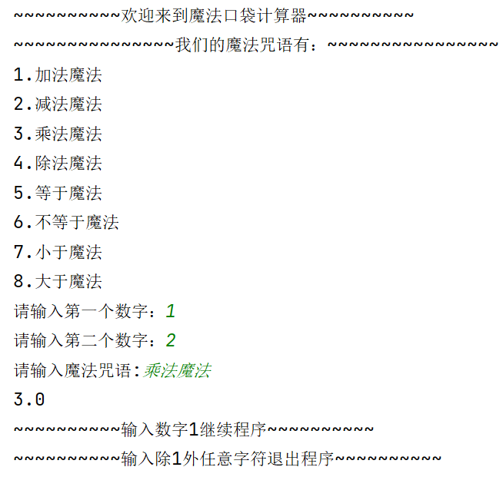

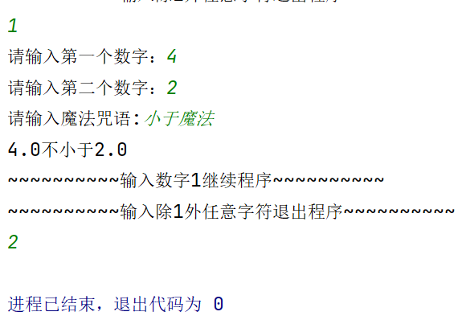
魔法口袋计算器程序制作四
让我们看看最终的运行效果吧！
Notes:
最后为学生展现完整代码与代码运行结果。

Slide 25
总结

Slide 26
本节课知识点回顾
数学基础运算符使用
if语句实例使用
while语句实例使用
简单小程序制作实践
Notes:
课程结尾总结本节课的主要知识点，与学生一起回顾所学内容。

Slide 27
问答时间到
1.如果我想要进行乘法运算，我应该选择哪个符号？
答案是C,你答对了吗？
A.+ B.- C.* D./
2.a=2，b=3，则a>b的返回值是什么？
A.5 B.-1 C.True D.False
答案是D,你答对了吗？
3.下列哪个选项可以强制退出while循环？
A.continue B.break C.if D.for
答案是B,你答对了吗？
Notes:
课堂最后进行知识小检测

Slide 28
课程结束
感谢聆听

